Slide 1
Физминутки нам нужны, для детей они важны!
Гамаюнова Наталья Анатольевна
воспитатель первой квалификационной категории
МБДОУ «Шабаносвкий детский сад
№12 «Алёнушка» с.Шабаново»

Slide 2
Ученые-физиологи говорят, что любой вид образовательной деятельности у детей связан с большим напряжением нервной системы. Большая нагрузка ложиться на зрение, слух, кисти рук, мышцы туловища, которое находится в статическом положении. Как следствие усталости, возникают исчезновение интереса, рассеянное внимание, ухудшение памяти, снижается работоспособность. Многие дети становятся излишне подвижными, а потом вялыми. Отворачиваются, потягиваются, зевают отвлекают друг друга. Все это - очевидные сигналы воспитателю, и он должен быстро дать детям физическую нагрузку при помощи физминутки, динамической паузы.

Slide 3
Цели: 1. снятие эмоциональной напряжённости 2. формирование чувства сплочённости группы
Таким образом, значение физкультминутки в умственной деятельности ребенка велико, так как она:
ослабляет утомление детей;
способствует развитию речи, координации движений и мелкой моторики;
улучшает осанку детей;
усиливает обмен веществ в организме;
развивает произвольное внимание и память, способность сосредотачиваться;
активизирует дыхание и кровообращение;
оказывает положительное влияние на эмоциональное состояние детей.

Slide 4
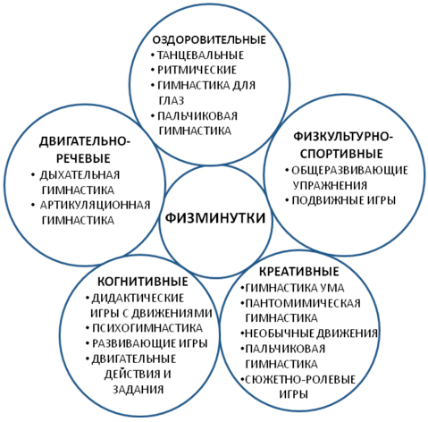
Физминутки активизируют деятельность мозга, сердечно-сосудистую, дыхательную и нервную систему, улучшая кровоснабжение внутренних органов. Она необходима для активного и здорового отдыха.
Варианты физкультминуток многочисленны:

Slide 6
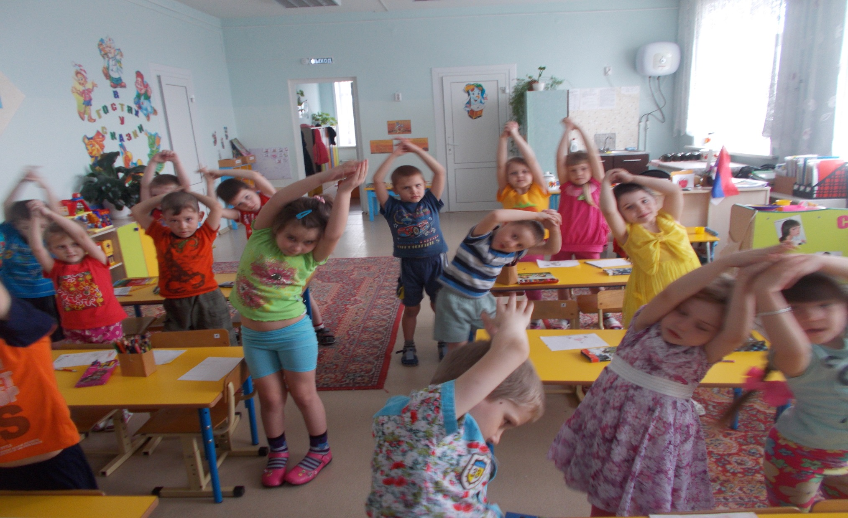
Физкультурные минутки в детском саду принято проводить в средней части занятия, в игровой форме 1-2 минуты. Дети предпочитают простые упражнения, сочетаемые со стихами, особенно, если стихи связаны с темой занятия.

Slide 8
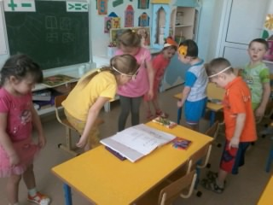
Любые упражнения должны быть несложными и интересными каждому ребенку. Кроме того, они должны быть достаточно интенсивными для многих групп мышц, но не утомительными.

Slide 9
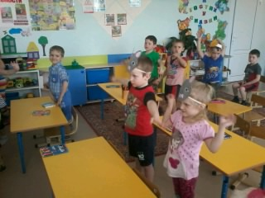

Slide 11
У всех нас, включая детей, органы зрения испытывают колоссальную нагрузку - это и телевидение, и компьютер, и сотовый телефон, и занятия рисованием, и чтение книг. Глаза ребенка получают отдых только во сне. Гимнастика для глаз необходима детям любого возраста, как профилактика болезней глаз с утомлением и последующим нарушением зрения. Дети старших возрастных групп могут для снятия напряжения в глазах, сидя, посмотреть вниз, вверх, налево, направо, рисовать движениями глаз круги или буквы, например, первую букву фамилии или имени. Детям младшего возраста движения глазами лучше сопровождать подходящими стихами.

Slide 12
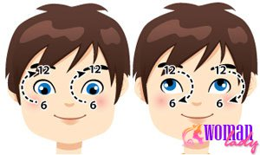
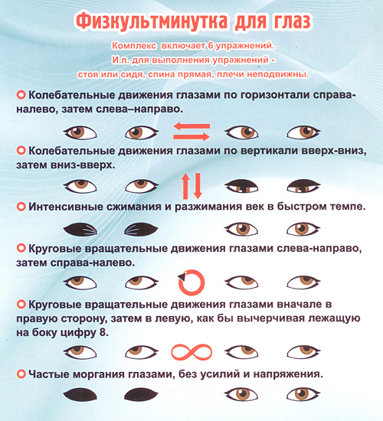

Slide 13
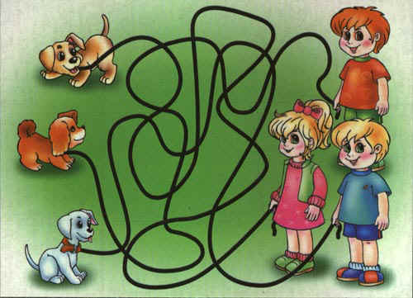
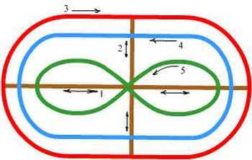

Slide 14
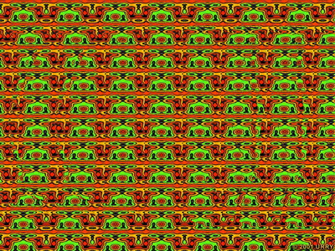
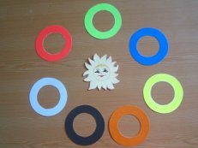
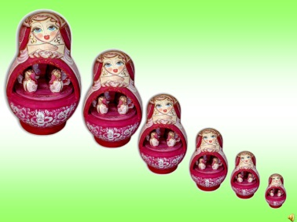

Slide 15
Детям дошкольного возраста очень трудно долго использовать карандаши, фломастеры или кисточки. Они излишне крепко сжимают их пальцами при работе, перегружая мелкие мышцы руки и кисти. Лучшим выходом будет пальчиковая гимнастика. Такая гимнастика может сопровождаться стихотворным текстом.

Slide 16
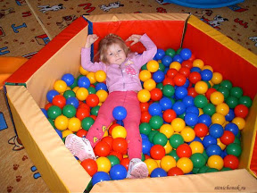
Релаксационные упражнения
Эмоциональное напряжение, когда дети возбуждены, взволнованы, угнетены, устали сосредотачиваться, одновременно приводит к избыточному напряжению в некоторых группах мышц. От этого дети еще больше нервничают, вызывается напряжение новых групп мышц. Детям нужно объяснять, как научиться чувствовать такое напряжение, как снимать его или уменьшать, расслабляя напряжение в мышцах. При расслаблении мышц эмоциональное напряжение также уменьшается или пропадает полностью. Техника релаксации «напряжение-расслабление» это самый эффективный способ узнавать и снимать напряжение.

Slide 17
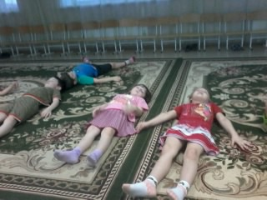
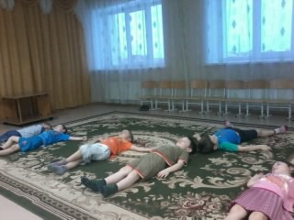
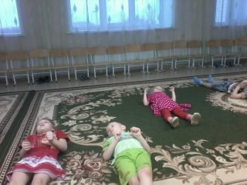

Slide 18
Малоподвижный образ жизни становится нормой существования взрослых и детей. Детям необходимы двигательные минутки, которые позволят передохнуть, расслабиться, принести пользу своему организму. Систематическое использование оздоровительных минуток в течение дня приводит к улучшению психо- эмоционального состояния детей. Для проведения двигательных минуток не нужны спортивные снаряды и спортивное оборудование. Для этого необходим лишь материал, который находится вокруг нас.

Slide 19
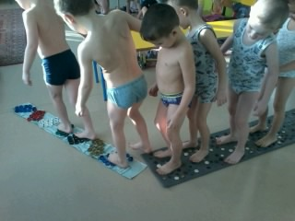

Slide 20
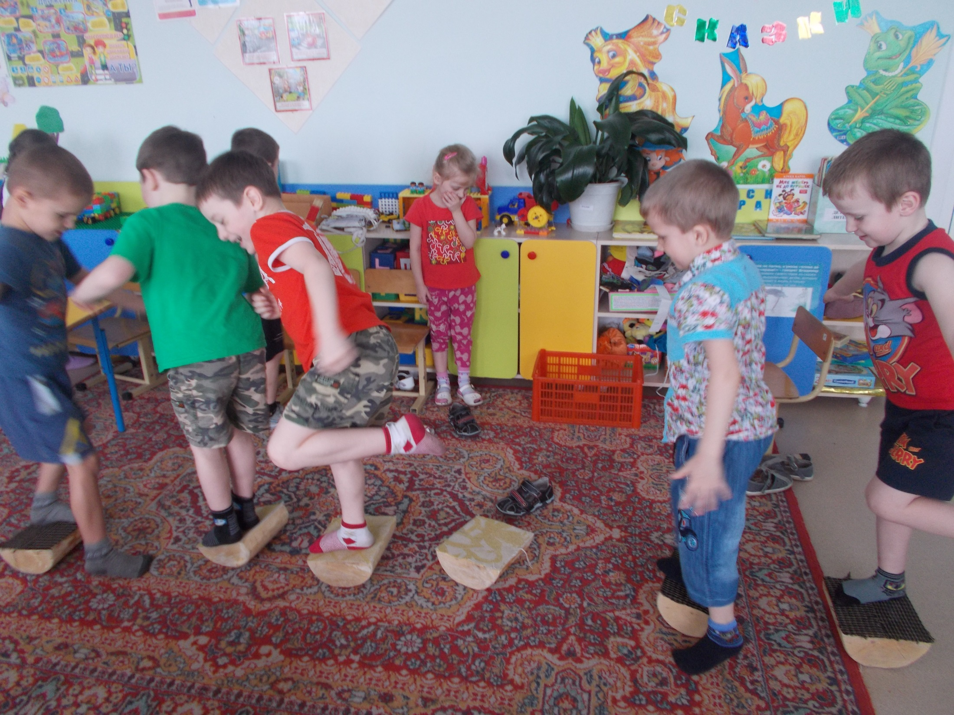

Slide 21
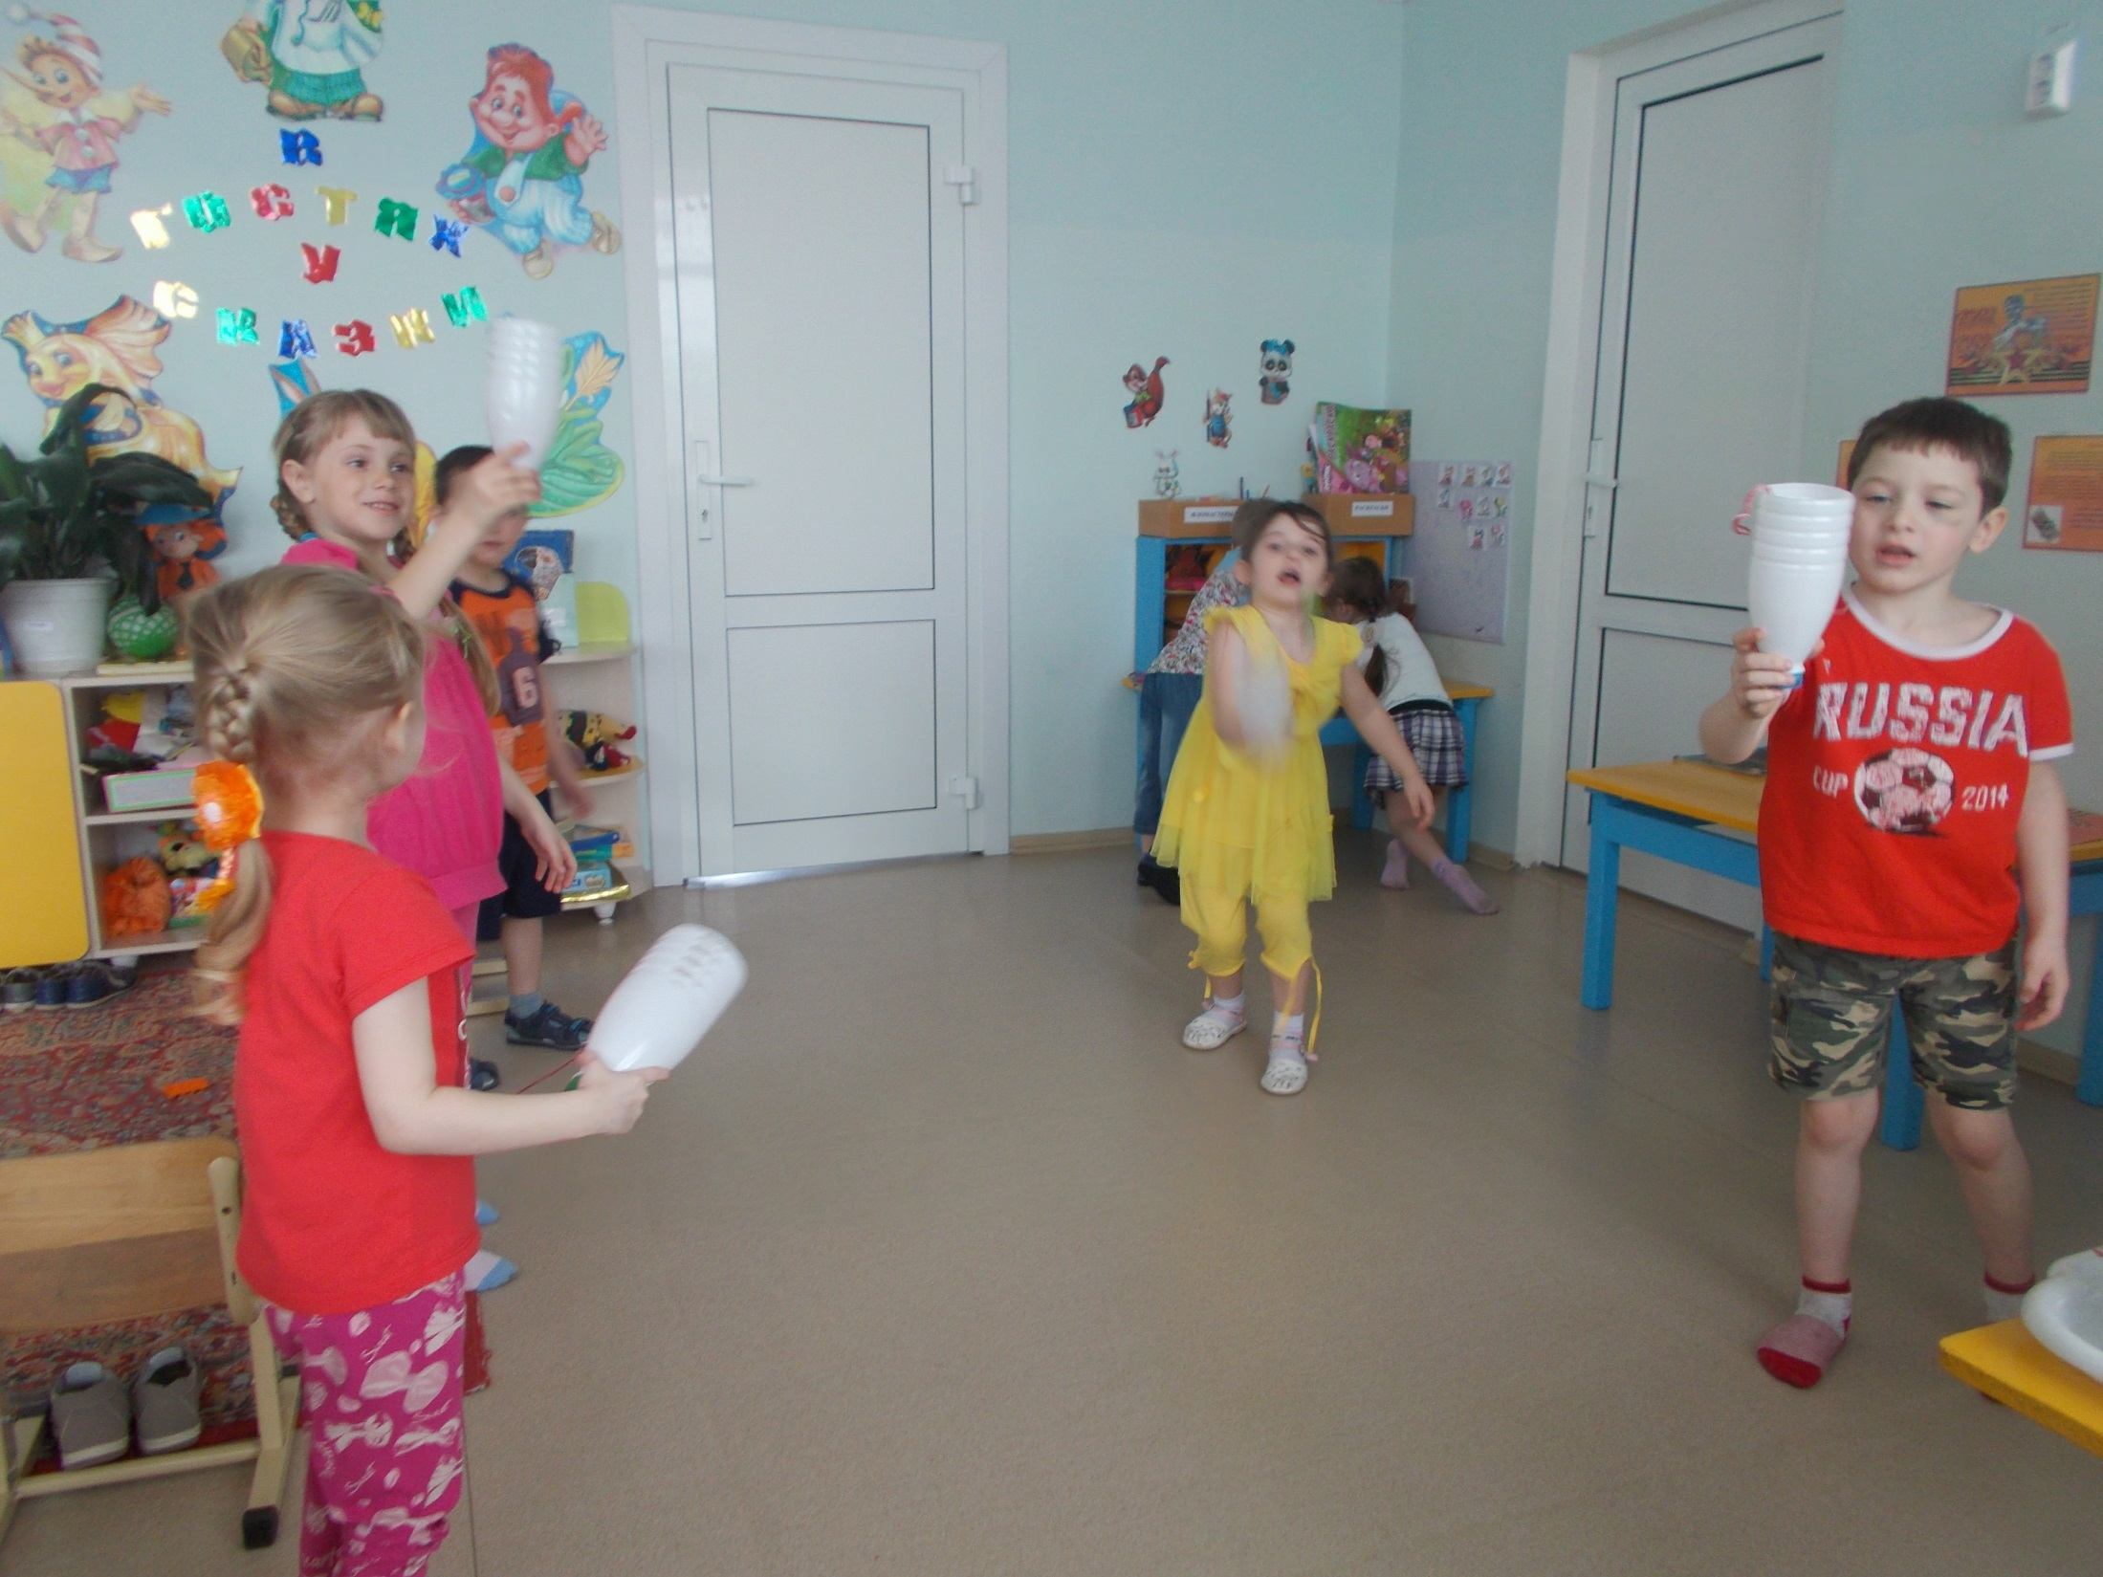

Slide 22
Двигательные упражнения без предметов:
Улыбнитесь
Ребята стоя выполняют те движения, которые им показывает взрослый, четко копируя их. Воспитатель играет роль зеркала, в которое смотрят дети.
Клоуны
Ребята могут сидеть или стоять. Воспитатель предлагает им поиграть в клоунов.

Slide 24
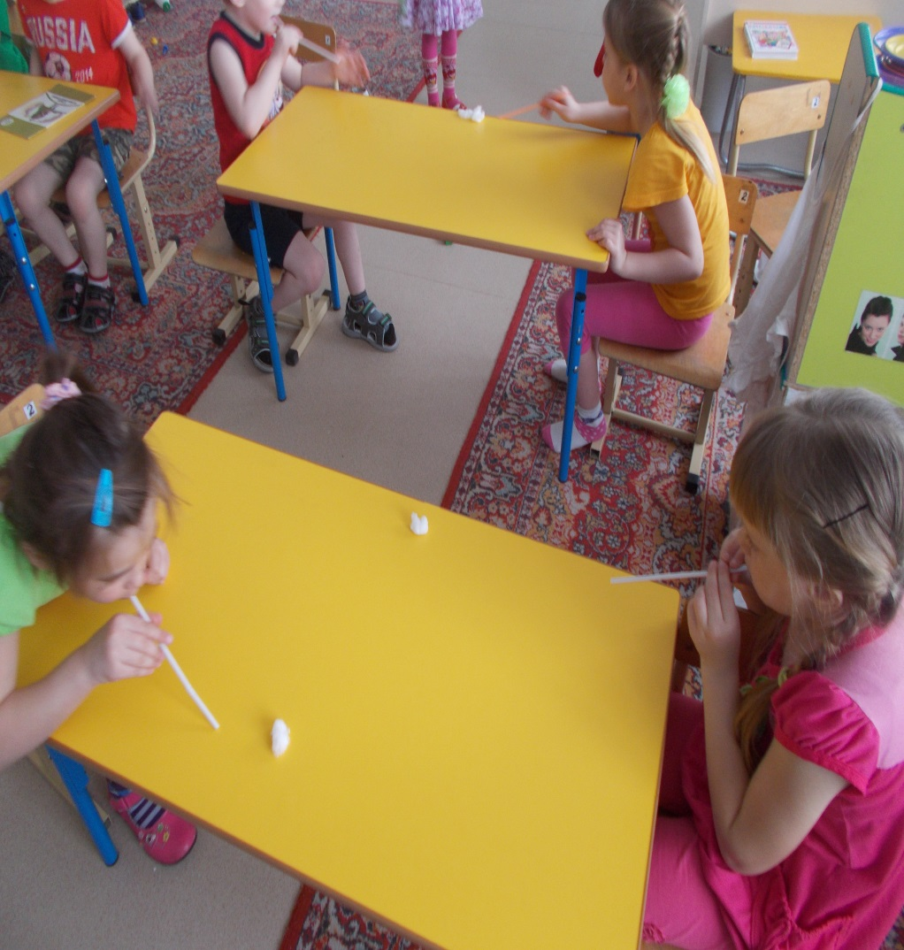
Игровые двигательные упражнения с предметами

Slide 25
Физические упражнения могут иметь большое зна­чение в предупреждении утомления детей во время за­нятий, требующих умственного напряжения. Благотвор­ное влияние активного отдыха в виде физкультмину­ток и динамических пауз между занятиями отмечали в своих исследованиях многие ученые. Выбор физических упражнений производится с уче­том того, что в каждом виде деятельности дошкольни­ков представлены компоненты умственного и физичес­кого напряжения. Так, для удержания позы «сидя» на занятиях необходимо напряжение мышц разгибателей: затылочных, спинных, тазового пояса, которые у дош­кольников еще недостаточно развиты. Время, в течение которого ребенок удерживает напряженную для него статическую позу, находится в прямой зависимости от его возраста. Характер физических упражнений, выпол­няющих роль активного отдыха, должен обеспечить отдых тем уставшим мышцам, которые на занятиях подвержены значительной нагрузке. Очень важно, что­бы движения для обеспечения отдыха от умственной работы были простыми, интересными, хорошо знакомы­ми детям. Введение двигательных упражнений должно способствовать также переключению внимания ребен­ка.

Slide 26
